Slide 1
পরিচিতি
শ্রেনী: নবম
বিষয়: হিসাব বিজ্ঞান
অধ্যায়: দ্বিতীয়
মাসুম আহমেদ
সহকারি শিক্ষক
বাট্টা ভাট পাড়া এস সি উচ্চ বিদ্যালয়
তারাকান্দা, ময়মনসিংহ

Slide 2
শুভেচ্ছা

Slide 3
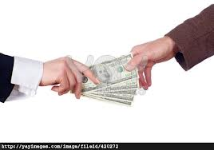

Slide 4
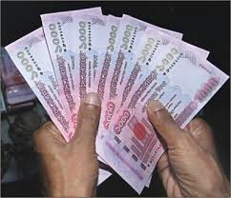

Slide 5
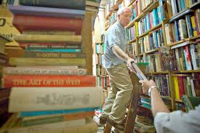

Slide 6
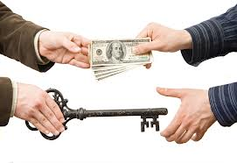
লেনদেন
সুবিধা প্রাপক
সুবিধা দাতা
লেন
দেন

Slide 7
শিখন ফল
লেনদেন ধারনা ব্যখ্যা করতে পারেব।
লেনেদেনের প্রকৃতি শনাক্ত করতে পারবে।
লেনদেন ও ঘটনার মধ্যে পার্থক্য নির্নয় করতে পারবে।

Slide 8
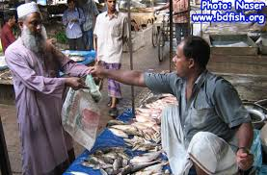
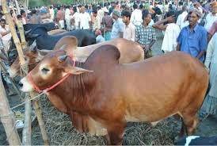

Slide 9
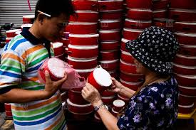
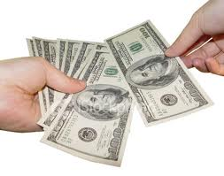

Slide 10
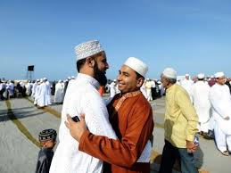
একক কাজ: নিচের ছবি গুলো থেকে লেনদেন গুলো চিহ্নিত কর।

Slide 11
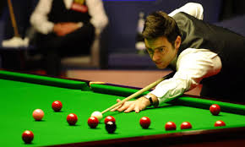
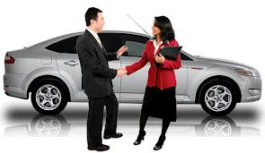

Slide 12
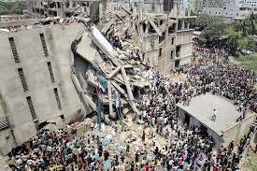
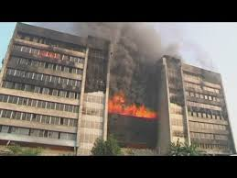
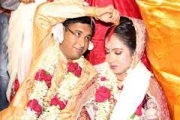
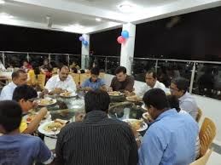
মূল্যায়ন

Slide 13
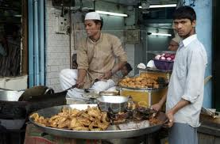
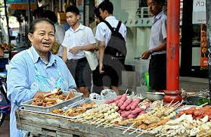
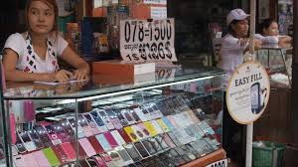
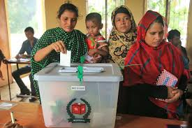
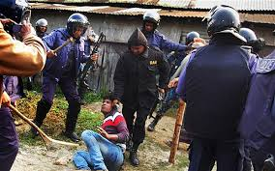

Slide 14
দলীয় কাজ
লেনদেন এবং ঘটনার ৩ টি পার্থক্য লিখ।

Slide 15
বাড়ির কাজ:
লেনদেন এর ৫ টি বৈশিষ্ট্য লিখ ।

Slide 16
ধন্যবাদ

